Slide 1

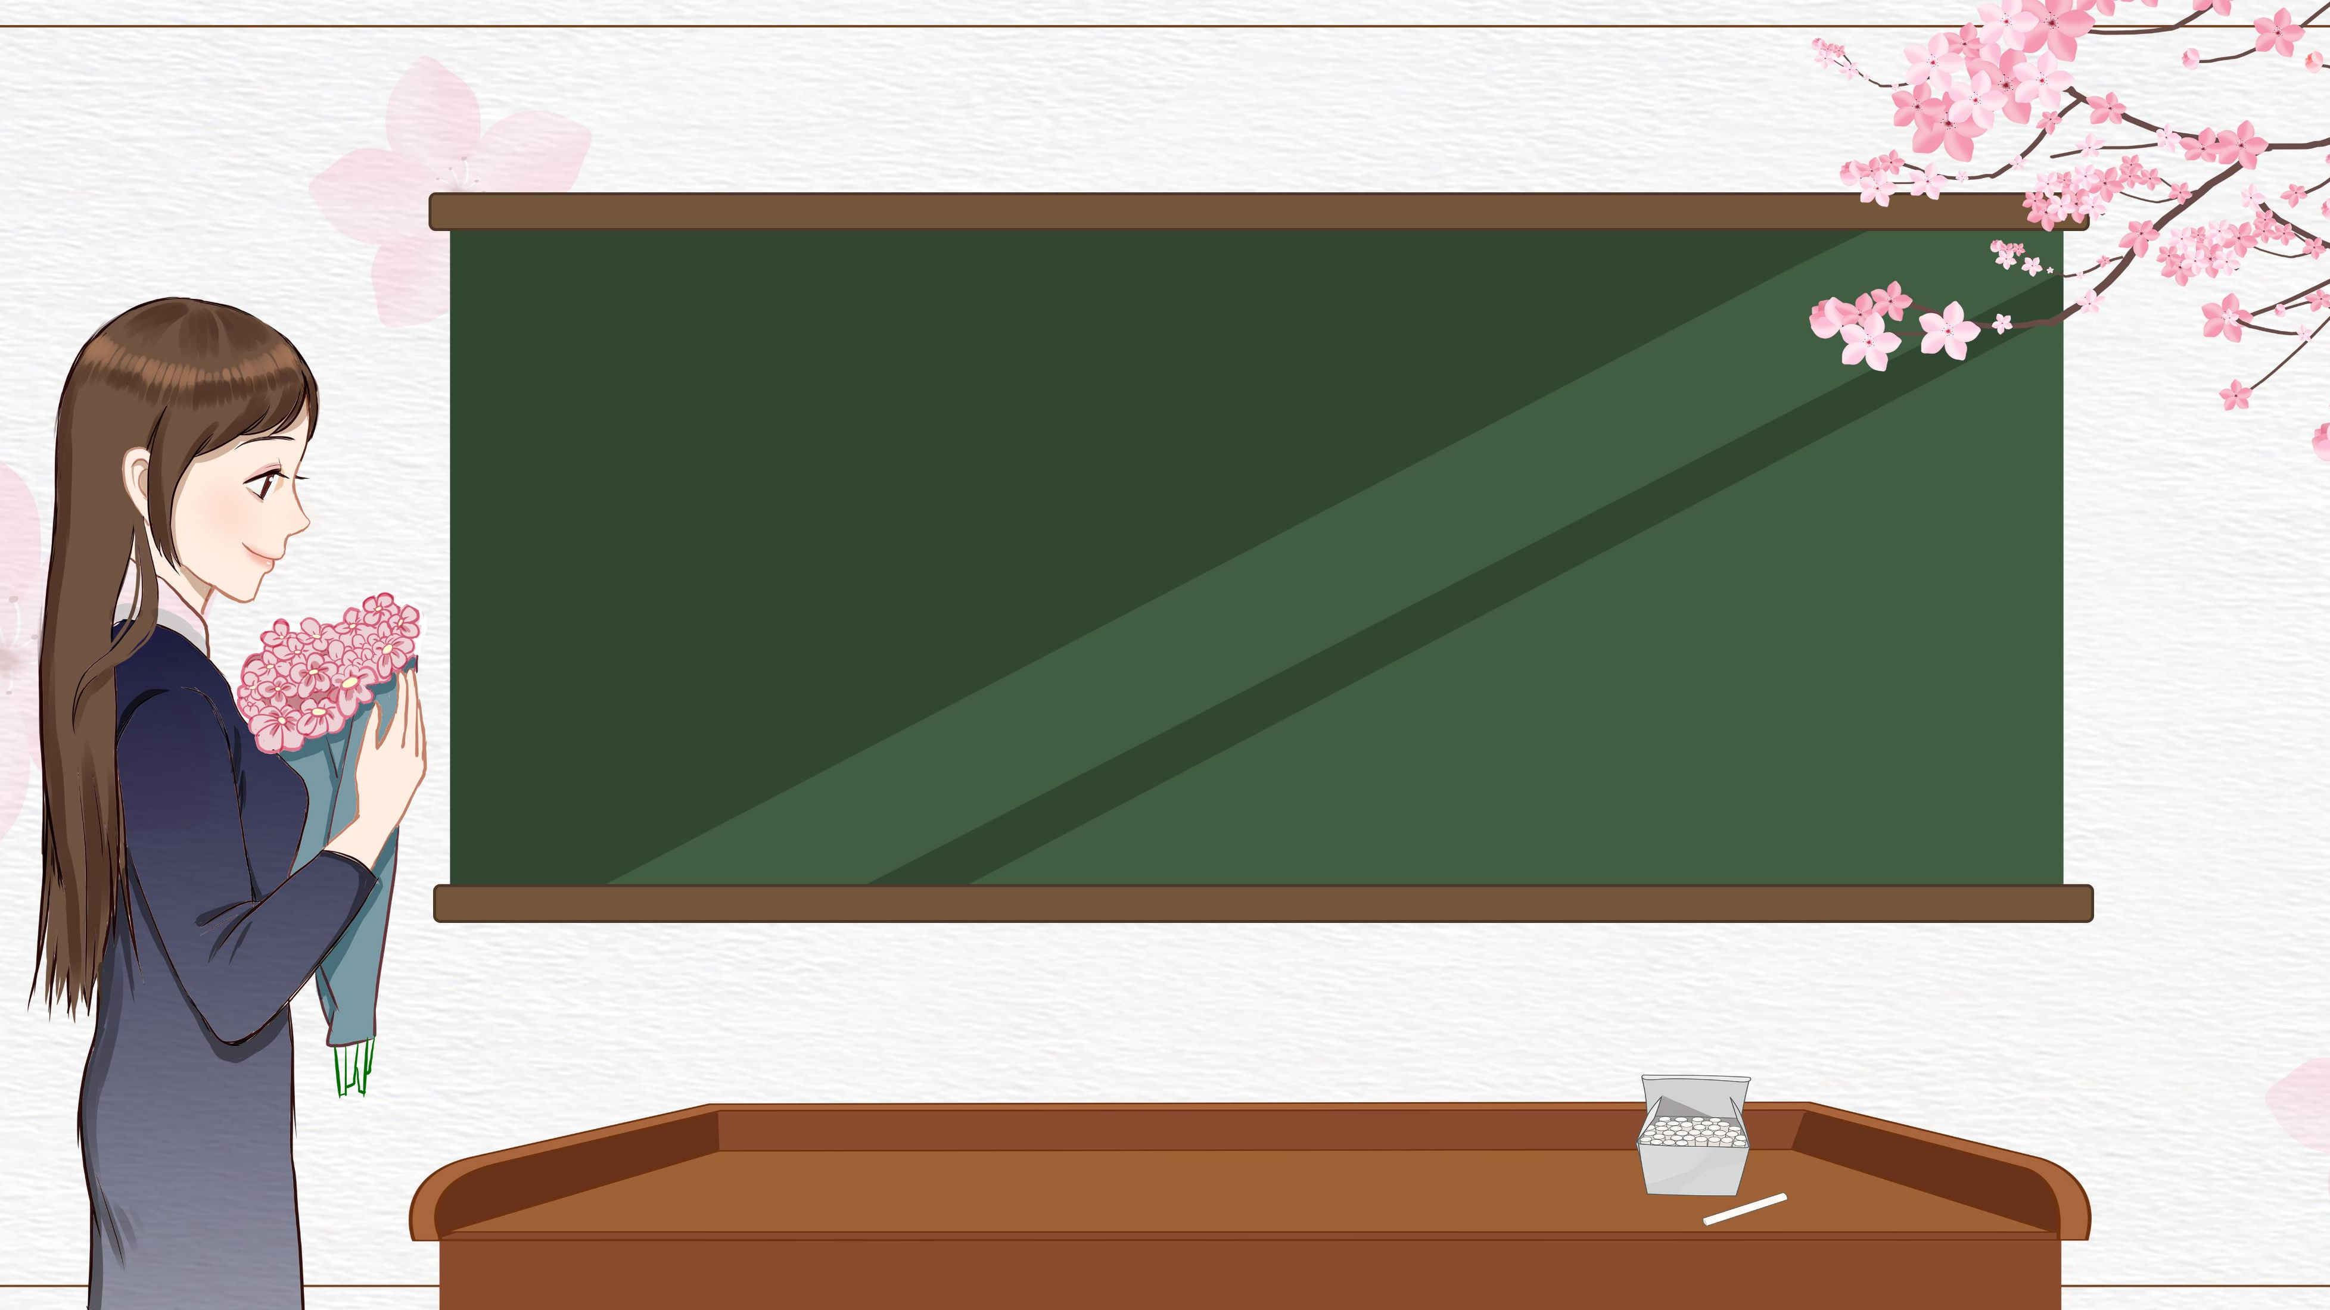

Chủ đề: Em yêu trường em
Bài 12: Biết ơn thầy cô

Slide 2


Slide 3


Khởi động

Slide 4

Trò chơi: Ai hiểu thầy cô nhất
Loài hoa cô thích nhất là gì?
Đố́ các em, cô thích màu gì nhất?
Cô có thói quen làm gì khi đến lớp?

Slide 5
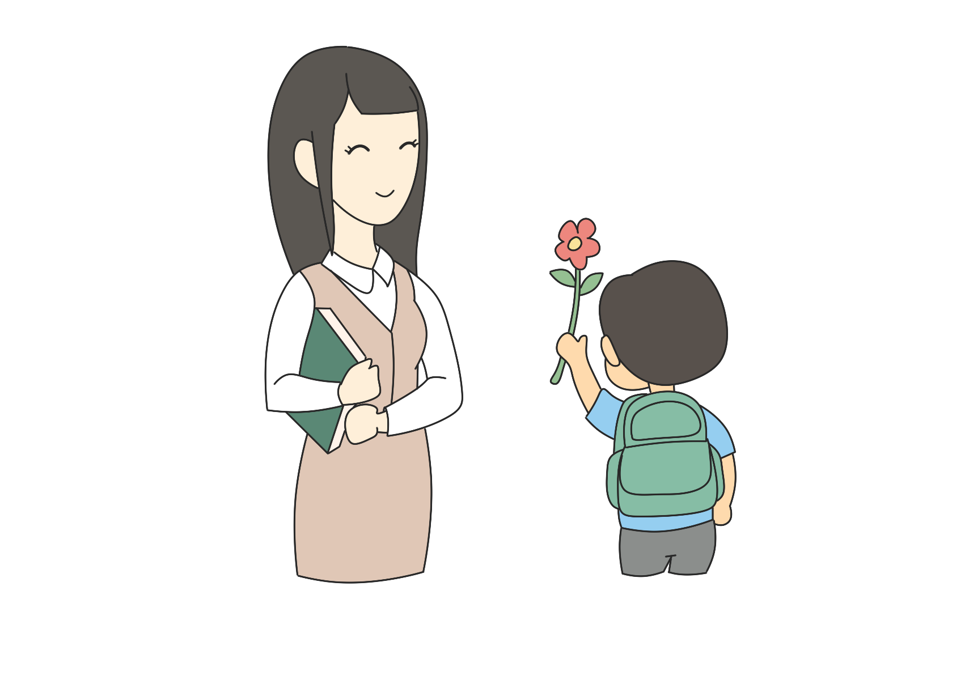
Kết luận
Nếu chúng ta luôn quan tâm, biết quan sát thầy cô của mình, em sẽ có thể hiểu
được thầy cô của mình.

Slide 6
Khám phá

Slide 7
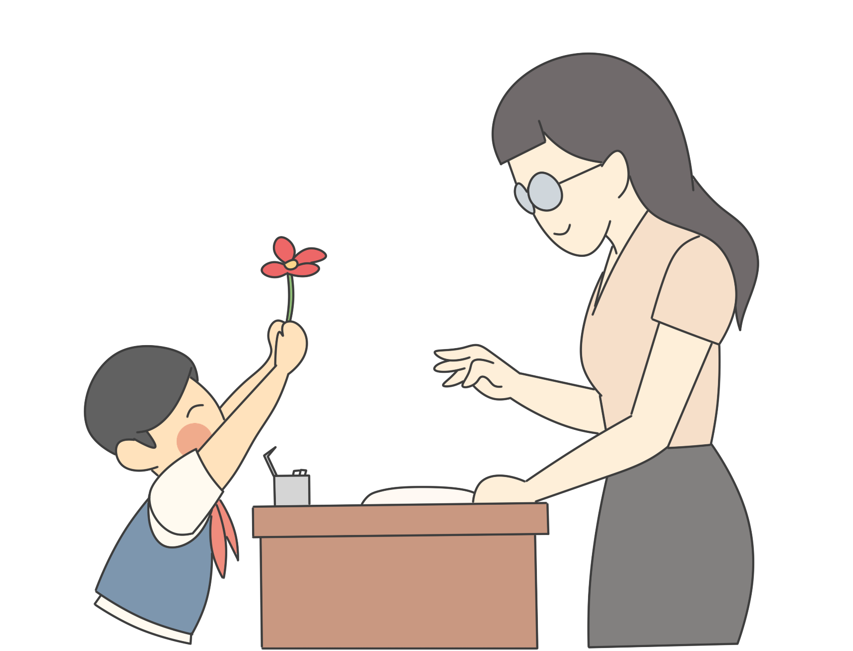
Viết điều em muốn nói thể hiện lòng biết ơn thầy cô.

Slide 8
Gợi ý
+ Em muốn viết thư cho thầy cô nào?
+ Em đã có kỉ niệm gì với thầy cô?
+ Em muốn nói với thầy cô điều gì? Một lời cảm ơn? Một lời xin lỗi? Một lời chúc? Một nỗi ấm ức? ...
Notes:
Bài giảng thiết kế bởi: Hương Thảo - tranthao121004@gmail.com

Slide 9

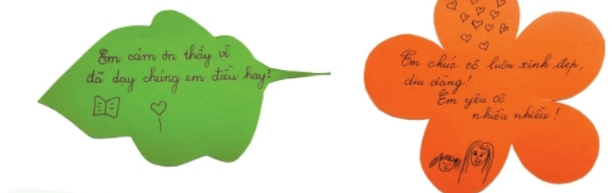

Slide 10
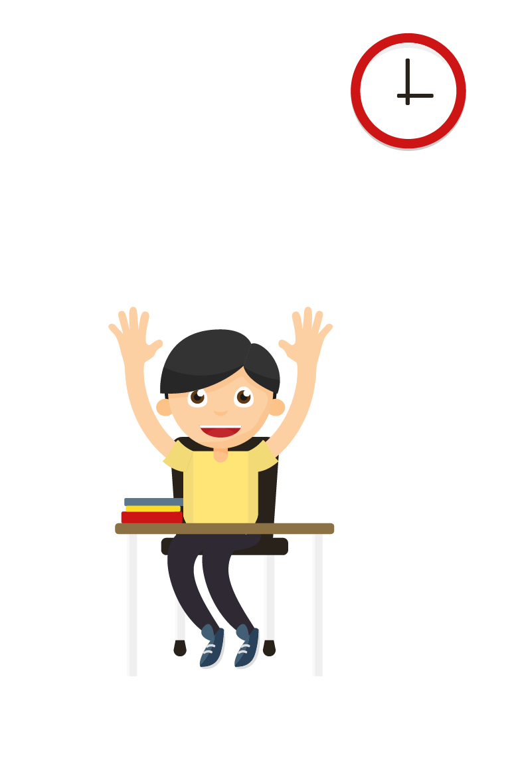
Kết luận
Mỗi lá thư đều gửi gắm tình cảm của các em với thầy cô của mình. Lá thư là cầu nối giúp thầy cô và các em hiểu nhau hơn.

Slide 11
Mở rộng và tổng kết
Notes:
Bài giảng thiết kế bởi: Hương Thảo - tranthao121004@gmail.com

Slide 12
Chia sẻ với nhau về tình cảm của các em với thầy cô giáo

Slide 13
Kết luận
Thầy cô là người dạy em điều hay, là người bạn lớn sẵn sàng chia sẻ, giúp đỡ em trong cuộc sống, trong học tập.

Slide 14
Bài tập về nhà

Slide 15
Chia sẻ với bố mẹ về tình cảm của thầy cô đối với em hoặc của em với thầy cô.

Slide 16
Củng cố, dặn dò

